Slide 1

Organisation
2ème tour U11 / U13
16/09

Slide 2
1ER TOUR U11 / SECTEUR
(En Gras les clubs recevant et organisateurs)
8H 10H
GROUPE A : | GROUPE B : | GROUPE C : | GROUPE D : | GROUPE E
AS PIRAE | AS TEFANA 1 | AS TAIARAPU FC | AS VENUS 1 | AS PUEU
AS MATAIEA | AS PAPENOO | AS PAPARA 2 | AS T PUNARUU 2 | AS TEFANA 4
AS T PUNARUU 1 | AS JT | AS TEFANA 2 | AS TEFANA 3 | AS CENTRAL 2
AS CENTRAL 1 | AS DRAGON | AS VENUS 2 | AS ARUE | AS PAPARA 1
 |  |  | AS DRAGON 2
LEO | VAIHEI | VINCENT | OUANE | PATRICK

Slide 3
1ER TOUR U13 / SECTEUR
(En Gras les clubs recevant et organisateurs )
10H 12H
GROUPE A : | GROUPE B : | GROUPE C : | GROUPE D
AS PIRAE | AS VENUS 1 | AS T PUNARUU 2 | AS TAIARAPU FC
AS TEFANA 1 | AS T PUNARUU | AS DRAGON | AS PUEU
AS CENTRAL 1 | AS TEFANA 2 | AS PAPARA | AS TEFANA 3
AS MATAIEA
LEO | OUANE | MATHIEU | VINCENT

Slide 4
Règlement U11 / U13
Poule de 3 équipes
2 Matchs de 30’ par équipe
Toutes les équipes s’affrontent
Arbitrage par une équipe qui ne joue pas (Educateur au centre deux joueurs à la touche)
Poule de 4 équipes
3 matchs de 20’ par équipe
Toutes les équipes s’affrontent
Arbitrage par une équipe qui ne joue pas (Educateur au centre deux joueurs à la touche)
Pour les règles du jeu se référer au tableau U6 à U13

Slide 5
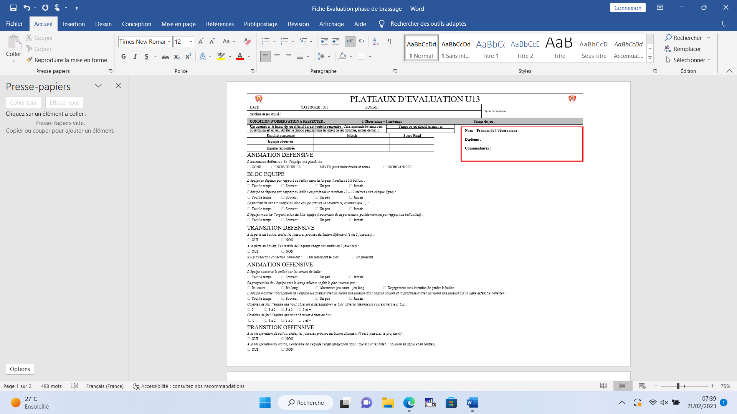
Fiche Evaluation Brassage : Points Bonus sur la phase de brassage

Slide 6
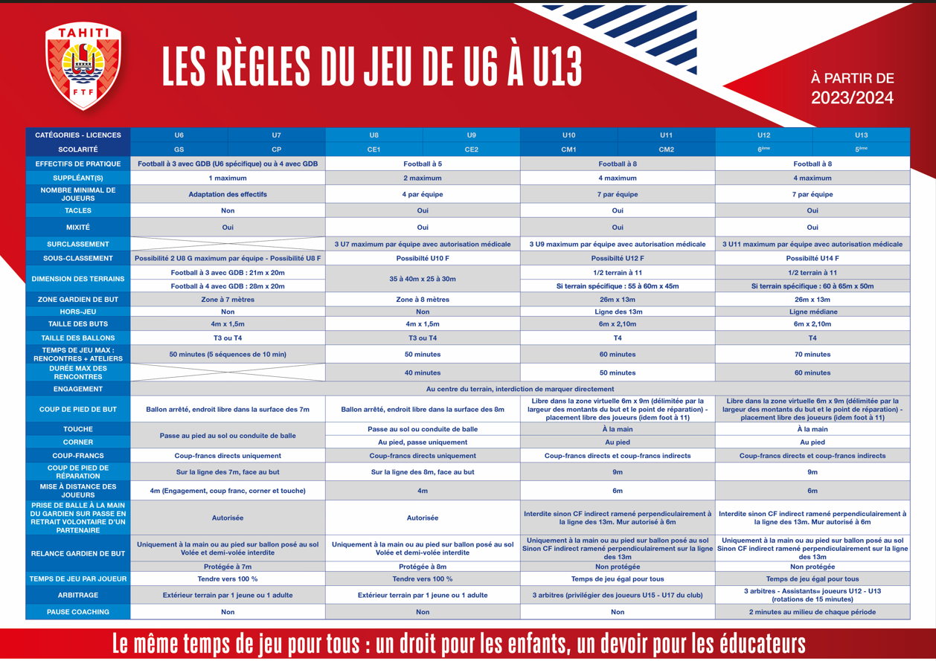

Slide 7
Bon 2eme tour à tous !
Plaisir / Fair-Play / Jeu

